Slide 1
모비딕 팀 프로젝트
프레젠테이션
유영근ㅣ박현재ㅣ조현우ㅣ이성하

Slide 2
목차
01 팀소개 및 역할 분담
05 요구사항 정의서
02 프로젝트 개요
06 UML
03 사용 기술 스택
07 ERD + 테이블 정의서
04 화면설계서
08 WBS

Slide 3
01 팀 소개
팀 명 : 모비딕
모비딕은 고래를 잡기 위한 모험 이야기처럼, 우리 팀도 복잡하고 큰 과제를 해결하는 데 도전하는 정신을 담고자 했습니다.

Slide 4
01 팀 소개
유영근 | 팀장
박현재 | 부팀장
조현우 ㅣ 팀원
이성하 ㅣ 팀원
팀 리더
총괄 및 프로젝트 관리,
시스템 및 서비스 구조, 화면 흐름 설계
프론트엔드 담당
JSP 기반 UI 개발, 디자인
메인 대시보드 및 각 기능 페이지 시각화
백엔드 담당
Spring Boot 기반 서버 초기 설정 및 구조 설계,
GitHub 협업 관리 및 코드 리뷰
DB 설계 담당
ERD 설계 및 테이블 정의,
Oracle DB 구축 및 쿼리 작성

Slide 5

02 프로젝트 개요
프로젝트 목적 및 목표
중형 규모 이상의 숙박업체(호텔, 리조트, 펜션 등)를 대상으로 객실 운영, 청소 상태, 직원 스케줄, 근무 일정, 인력 분배 등을 하나의 시스템에서 통합 관리할 수 있도록 하여, 운영 효율성을 높이고 업무 부담을 줄이는 웹 기반 스케줄 관리 서비스를 구현하는 것이 목표입니다.

Slide 6












03 기술스택
개발 환경 및 프레임워크
데이터베이스 및 데이터 처리
프론트엔드 기술
협업 도구
GitHub: https://github.com/Team-MobyDick/hms

Slide 7
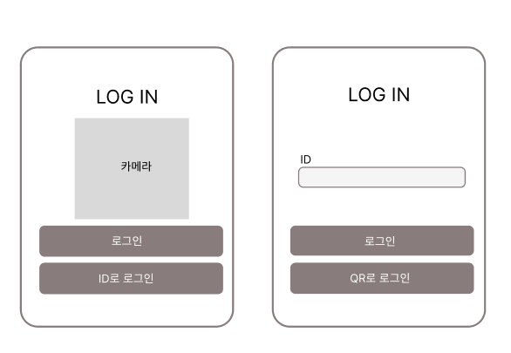
04 화면설계서
※ 개발 중인 화면이므로 UI등이 변경 될 가능성이 있습니다.
Title | 로그인 (총괄/팀장/직원) | Screen ID | login_page | DATE | 25.06.10
Screen Path | login
description
1 | QR 입력 영역(어플 환경 가정 시 QR 등으로 입력 받으면 자동으로 입력 후 로그인 처리)
2 | 버튼 클릭시 QR / ID로그인 화면 이동
3 | ID로그인 - ID 영역에 값을 넣고 클릭 하면 로그인 처리
1
3
2
2

Slide 8
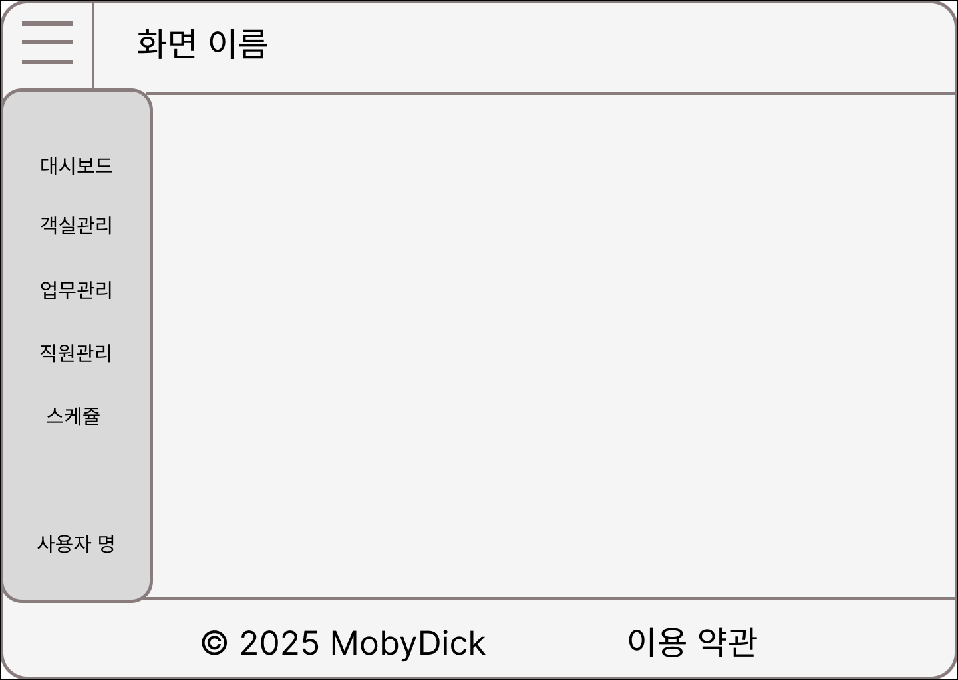
04 화면설계서
※ 개발 중인 화면이므로 UI등이 변경 될 가능성이 있습니다.
Title | 공통사양(총괄/팀장/직원) | Screen ID | common_page | DATE | 25.06.10
Screen Path | common
description
1 | 사이드 메뉴 버튼 - 클릭 시 3번 메뉴숨김 or 활성 직급에 따라 출력되는 메뉴가 다름 - 총괄/팀장 : 전체메뉴 - 직원 : 대시보드/스케쥴/공지사항
2 | 해당하는 화면 이름 출력
3 | 해당하는 메뉴로 이동할 수 있는 사이드 메뉴
4 | 푸터 영역 - 회사명, 이용약관
5 | 해당하는 영역 출력 - ex) 대시보드, 객실관리
2
1
3
5
4

Slide 9
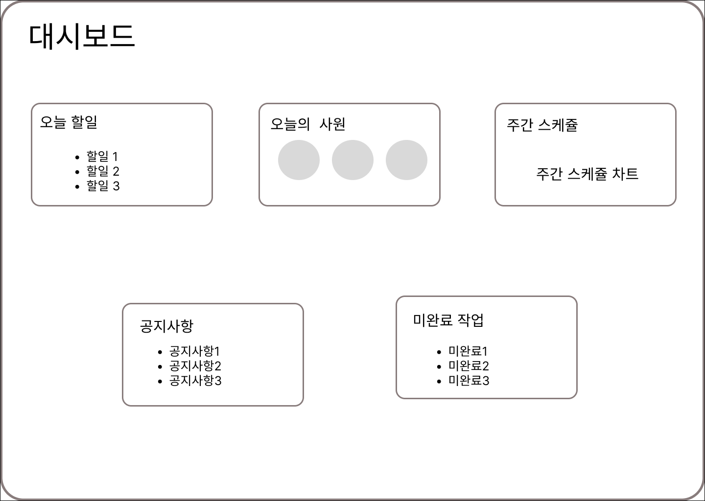
04 화면설계서
※ 개발 중인 화면이므로 UI등이 변경 될 가능성이 있습니다.
Title | 대시보드(총괄/팀장/직원) | Screen ID | Dashboard_page | DATE | 25.06.10
Screen Path | dashboard
description
1 | 사용자에 따라 출력되는 내용이 다름 ex) 오늘의 할일,미완료작업 등
2 | 오늘 할일 출력 - 클릭 시 오늘 할일 메뉴로 이동
3 | 해당하는 메뉴로 이동할 수 있는 사이드 메뉴
4 | 푸터 영역 - 회사명, 이용약관
5 | 해당하는 영역 출력 - ex) 대시보드, 객실관리
6 | 미완료 작업 출력 - 클릭 시 할일 메뉴로 이동(미완료 작업만 출력)
1
2
3
4
5
6

Slide 10
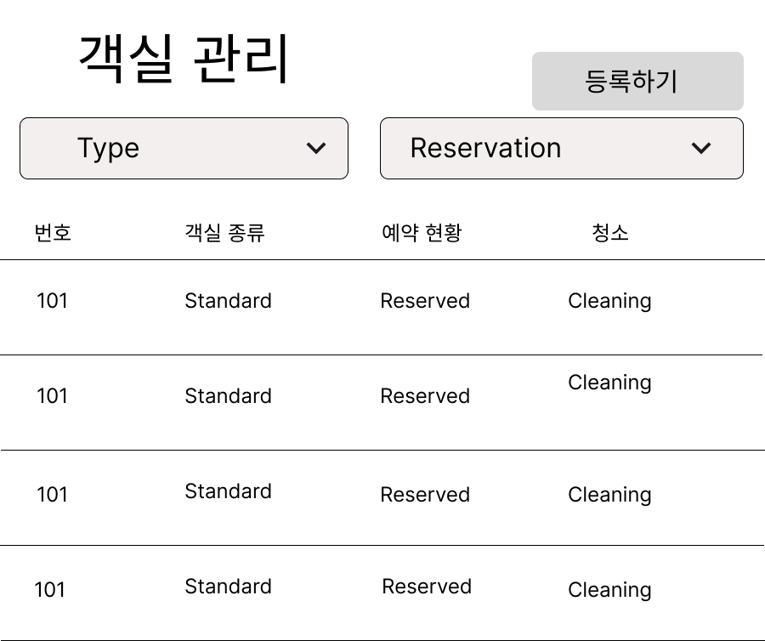
04 화면설계서
※ 개발 중인 화면이므로 UI등이 변경 될 가능성이 있습니다.
Title | 객실관리(총괄) | Screen ID | room_page | DATE | 25.06.10
Screen Path | room
description
1 | 객실 목록과 필터 처리
2 | 등록 버튼 - 클릭 시 등록 페이지를 모달로 띄움
2
1

Slide 11
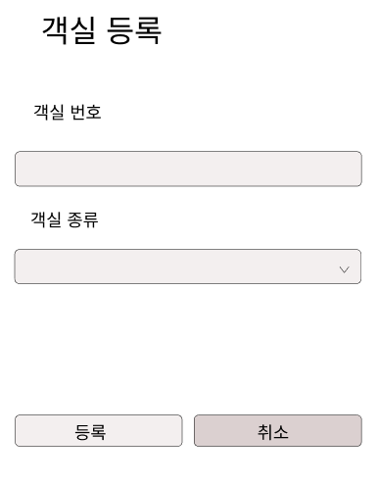
04 화면설계서
※ 개발 중인 화면이므로 UI등이 변경 될 가능성이 있습니다.
Title | 객실 등록(총괄) | Screen ID | roomAdd_page | DATE | 25.06.10
Screen Path | roomAdd
description
1 | 객실 등록시 필수로 입력 할 란
2 | 록 및 취소 버튼 - 각각의 버튼 클릭시 등록 처리 혹은 등록을 취소하고 이전 페이지로 이동
1
2

Slide 12
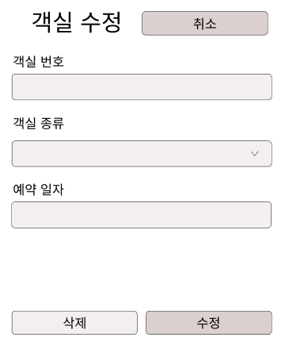
04 화면설계서
※ 개발 중인 화면이므로 UI등이 변경 될 가능성이 있습니다.
Title | 객실 수정(총괄) | Screen ID | RoomUpd_ | DATE | 25.06.10
Screen Path | roomUpd
description
1 | 객실 수정 시 입력할 란
2 | 취소 버튼 - 클릭 시 수정을 취소하고 이전 페이지로 이동
3 | 삭제 버튼 - 클릭 시 객실 삭제 처리
4 | 수정 버튼 - 클릭 시 입력한 정보를 바탕으로 수정 처리
2
1
3
4

Slide 13
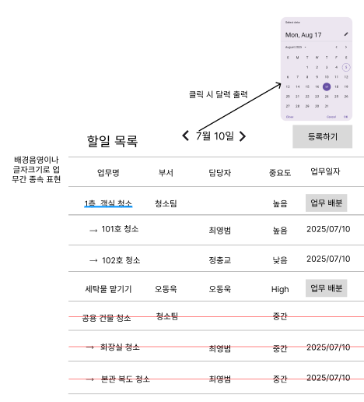
04 화면설계서
※ 개발 중인 화면이므로 UI등이 변경 될 가능성이 있습니다.
Title | 할일목록(총괄/팀장/직원) | Screen ID | todoList_page | DATE | 25.06.10
Screen Path | todoList
description
1 | 사용자에 따라 출력되는 내용이 다름 슬라이드 기능으로 표현 - 총괄 : 전체 할 일 목록 - 팀장 : 각 부서의 할 일 목록 - 직원 : 개인의 할 일 목록
2 | 할일의 제목, 담당자, 중요도, 마감일 표시
3 | 날짜/ 클릭 시 캘린더 화면 모달창으로 출력
4 | 할일 목록 등록 버튼 - 클릭 시 할 일 목록 등록 페이지를 모달로 띄움
2
3
4
1

Slide 14
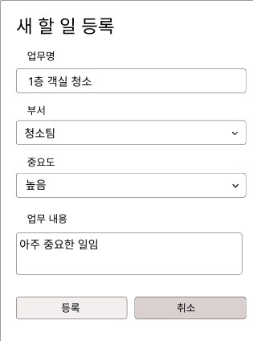
04 화면설계서
※ 개발 중인 화면이므로 UI등이 변경 될 가능성이 있습니다.
Title | 할일목록 등록(총괄) | Screen ID | addTodoList_page | DATE | 25.06.10
Screen Path | addTodoList
description
1 | 총괄 매니저가 등록 할 수 있는 새 할 일 등록
2 | 할일 등록/취소 버튼 - 클릭 시 할일 등록 처리 - 클릭 시 할일 등록을 취소하고 이전페이지로 이동
1
2

Slide 15
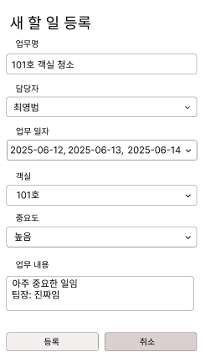
04 화면설계서
※ 개발 중인 화면이므로 UI등이 변경 될 가능성이 있습니다.
Title | 할일목록 등록(팀장) | Screen ID | addTodoList_page | DATE | 25.06.10
Screen Path | addTodoList
description
1 | 각 부서 팀장이 등록 할 수 있는 새 할 일 등록
2 | 할일 등록/취소 버튼 - 클릭 시 할일 등록 처리 - 클릭 시 할일 등록을 취소하고 이전페이지로 이동
1
2

Slide 16
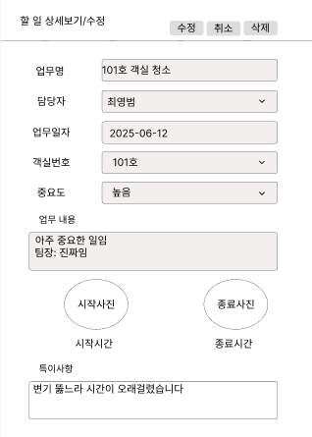
04 화면설계서
※ 개발 중인 화면이므로 UI등이 변경 될 가능성이 있습니다.
Title | 할일목록 상세/수정 (총괄/팀장/직원) | Screen ID | addTodoList_page | DATE | 25.06.10
Screen Path | addTodoList
description
1 | 모든 직급 읽기 가능 - 총괄/팀장 : 수정/삭제 가능 - 직원 : 읽기만 가능
2 | 수정/취소/삭제 버튼 - 총괄/팀장 로그인시 활성화 -업무명/담당자/일자/객실번호/중요도/업무내용(특이사항이나 비고란)
3 | 직원이 근무 시작/종료 사진 업로드 사진 업로드 한 시간이 출력
4 | 근무 시 지연될 수 있는 애로사항이나 특이사항 등 을 직원이 기재
2
1
3
3
4

Slide 17
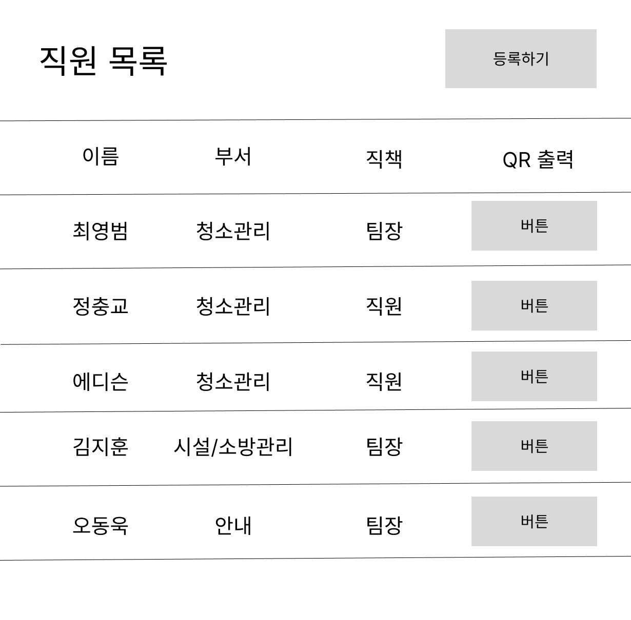
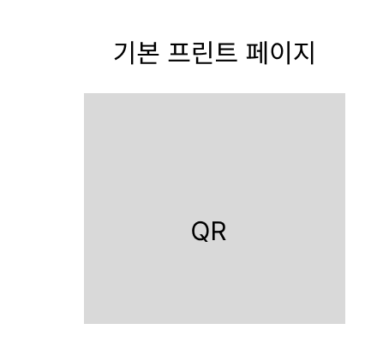
04 화면설계서
※ 개발 중인 화면이므로 UI등이 변경 될 가능성이 있습니다.
Title | 직원 목록(총괄) | Screen ID | employeeList_page | DATE | 25.06.10
Screen Path | employeeList
description
1 | 직원 이름/부서/직책/QR출력 표시 - 클릭 시 직원 상세 페이지 모달로 띄움
2 | QR출력 버튼 - 클릭 시 출근 시 사용하는 QR코드(3번)가 생성됨
3 | QR코드 - 생성된 QR코드를 인쇄하여 각 직원들에게 배포(출근 로그인용)
4 | 직원 등록 버튼 - 클릭 시 직원 등록 페이지 모달로 띄움
4
1
3
2

Slide 18
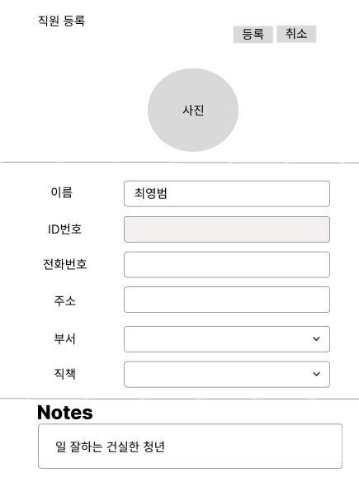
04 화면설계서
※ 개발 중인 화면이므로 UI등이 변경 될 가능성이 있습니다.
Title | 직원등록(총괄) | Screen ID | employeeDetail_page | DATE | 25.06.10
Screen Path | employeeDetail
description
1 | 직원의 상세 정보 등록
2 | 직원의 사진을 등록
3 | 직원 수정 버튼 - 클릭 시 직원 수정 페이지 모달로 띄움
4 | 직원의 특이사항 등을 총괄／팀장이 기재
３
２
1
４

Slide 19
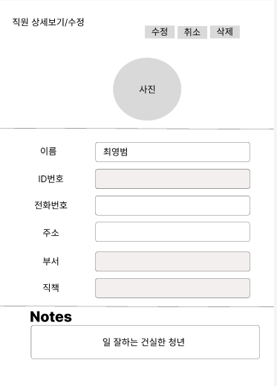
04 화면설계서
※ 개발 중인 화면이므로 UI등이 변경 될 가능성이 있습니다.
Title | 직원 상세/수정 (총괄/팀장/직원) | Screen ID | employeeAdd_page | DATE | 25.06.10
Screen Path | common
description
1 | 모든 직급 읽기 가능 - 총괄 : 수정/삭제 가능 －팀장：부분 수정／삭제 가능 - 직원 : 읽기만 가능
2 | 수정／취소 - 총괄／팀장 로그인시 활성화 삭제 －총괄 로그인시 활성화
3 | 해당직원의 사진 표시
4 | 고유번호이므로 수정불가
5 | 부서／직책은 총괄만 수정가능
6 | 직원의 특이사항 등을 총괄／팀장이 기재
2
３
1
４
５
６

Slide 20
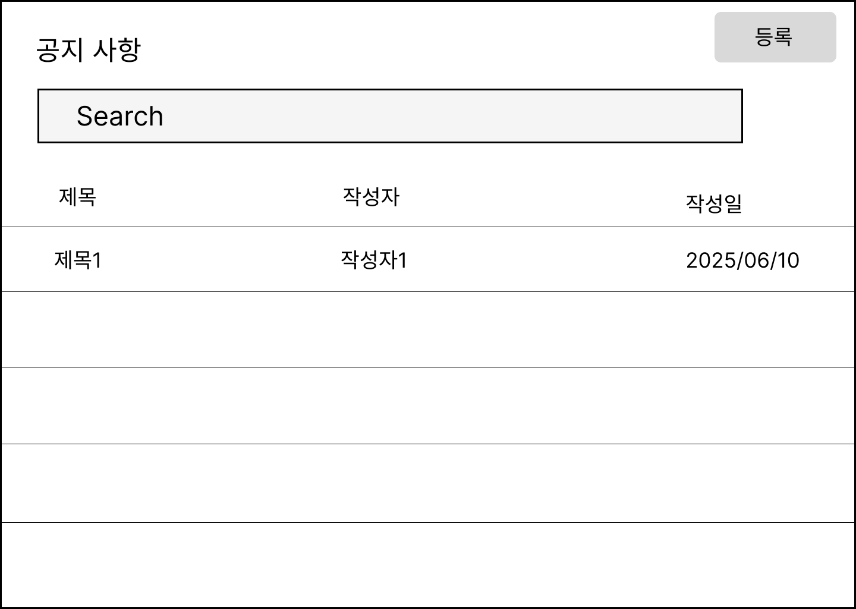
04 화면설계서
※ 개발 중인 화면이므로 UI등이 변경 될 가능성이 있습니다.
Title | 공지사항(총괄) | Screen ID | announcement_page | DATE | 25.06.10
Screen Path | announcement
description
1 | 공지사항 검색란
2 | 제목, 작성자, 작성일 출력
3 | 공지사항 리스트 출력 - 클릭 시 해당하는 공지사항 상세목록을 모달로 띄움
4 | 등록 버튼 - 클릭 시 공지사항 등록 페이지를 모달로 띄움
4
1
2
3

Slide 21
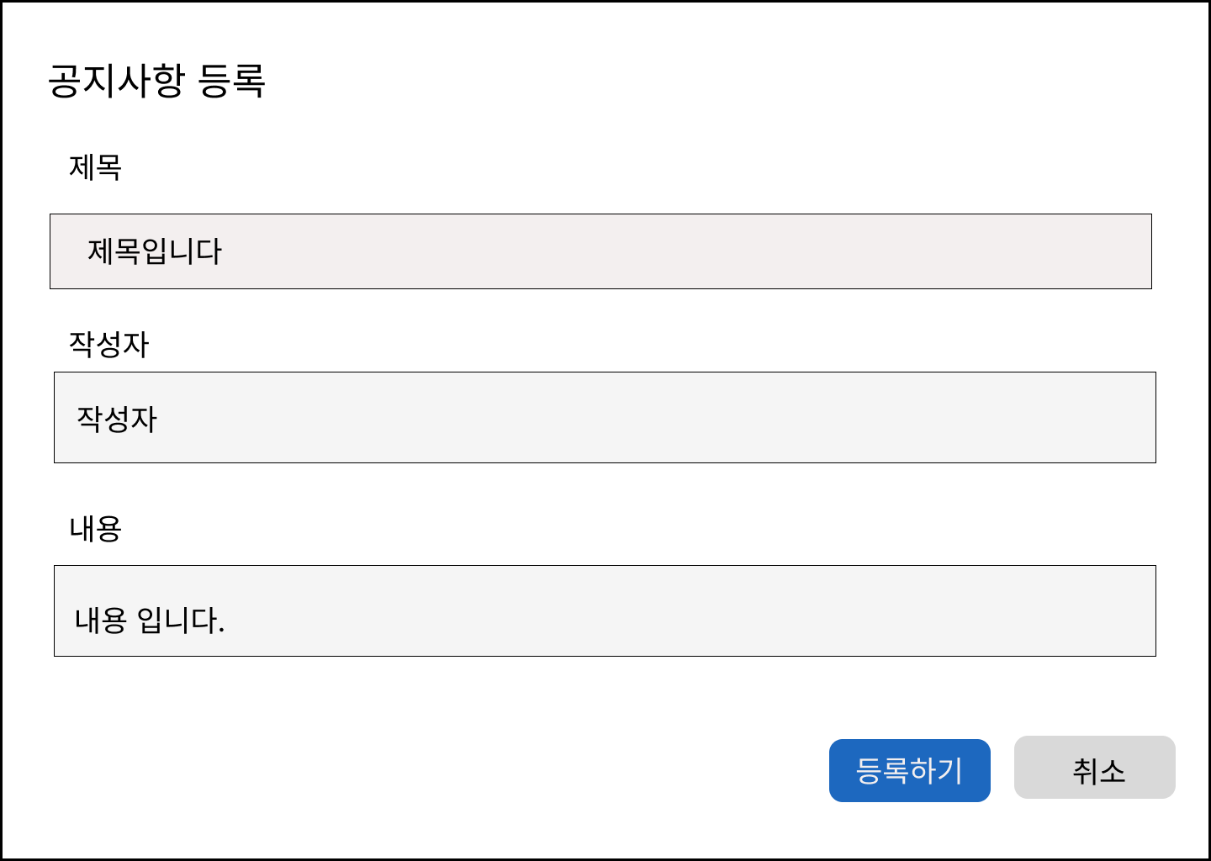
04 화면설계서
※ 개발 중인 화면이므로 UI등이 변경 될 가능성이 있습니다.
Title | 공지사항_등록 (총괄) | Screen ID | AnnouncementAdd_page | DATE | 25.06.10
Screen Path | common
description
1 | 공지사항 등록 시 필수로 입력 할 란
2 | 등록 버튼 - 클릭 시 공지사항 등록 처리
3 | 취소 버튼 - 클릭 시 공지사항 등록을 취소하고 이전 페이지로 이동
1
2
3

Slide 22
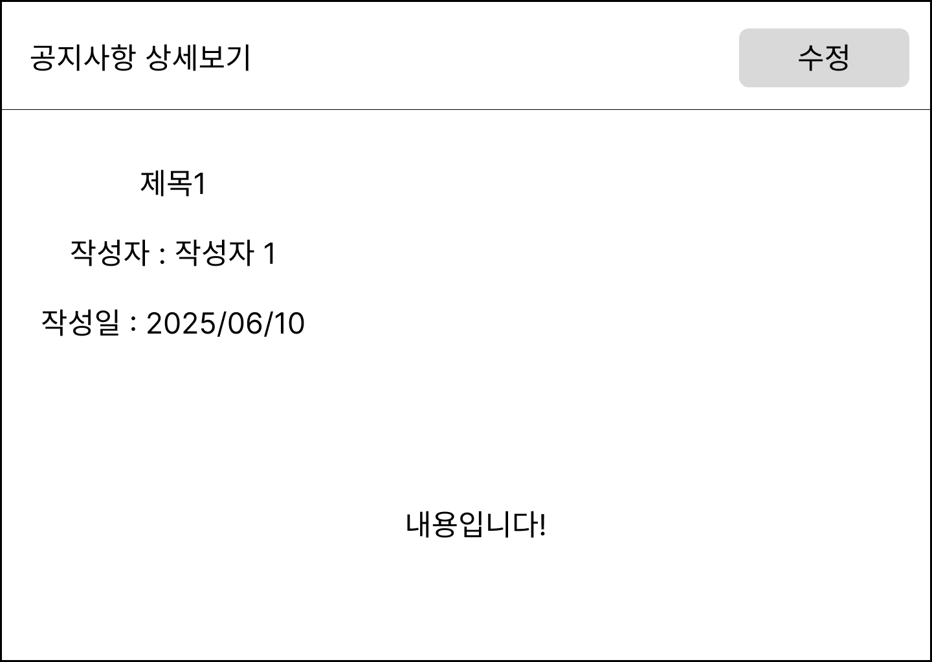
04 화면설계서
※ 개발 중인 화면이므로 UI등이 변경 될 가능성이 있습니다.
Title | 공지사항_상세보기 (총괄/팀장/직원) | Screen ID | announceDetail_page | DATE | 25.06.10
Screen Path | announcementDetail
description
1 | 상세 공지사항 목록을 출력 - 제목, 작성자, 작성일, 내용 출력
2 | 수정 버튼 - 클릭 시 수정 페이지를 모달로 띄움
2
1

Slide 23
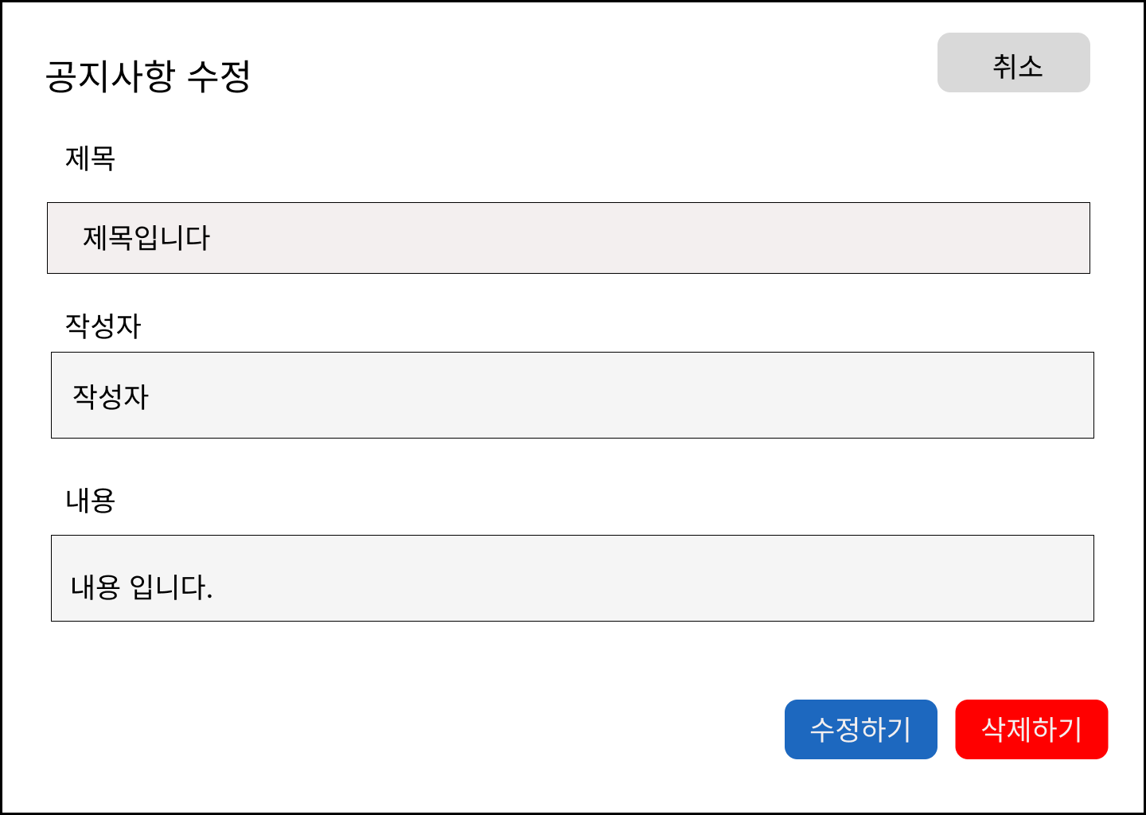
04 화면설계서
※ 개발 중인 화면이므로 UI등이 변경 될 가능성이 있습니다.
Title | 공지사항_수정 (총괄) | Screen ID | nnouncementUpd_page | DATE | 25.06.10
Screen Path | common
description
1 | 공지사항 수정시 입력 할 란
2 | 취소 버튼 - 클릭 시 수정을 취소하고 이전 페이지로 이동
3 | 수정 버튼 - 클릭 시 공지사항 수정 처리
4 | 삭제 버튼 - 클릭 시 공지사항 삭제 처리
2
1
3
4

Slide 24
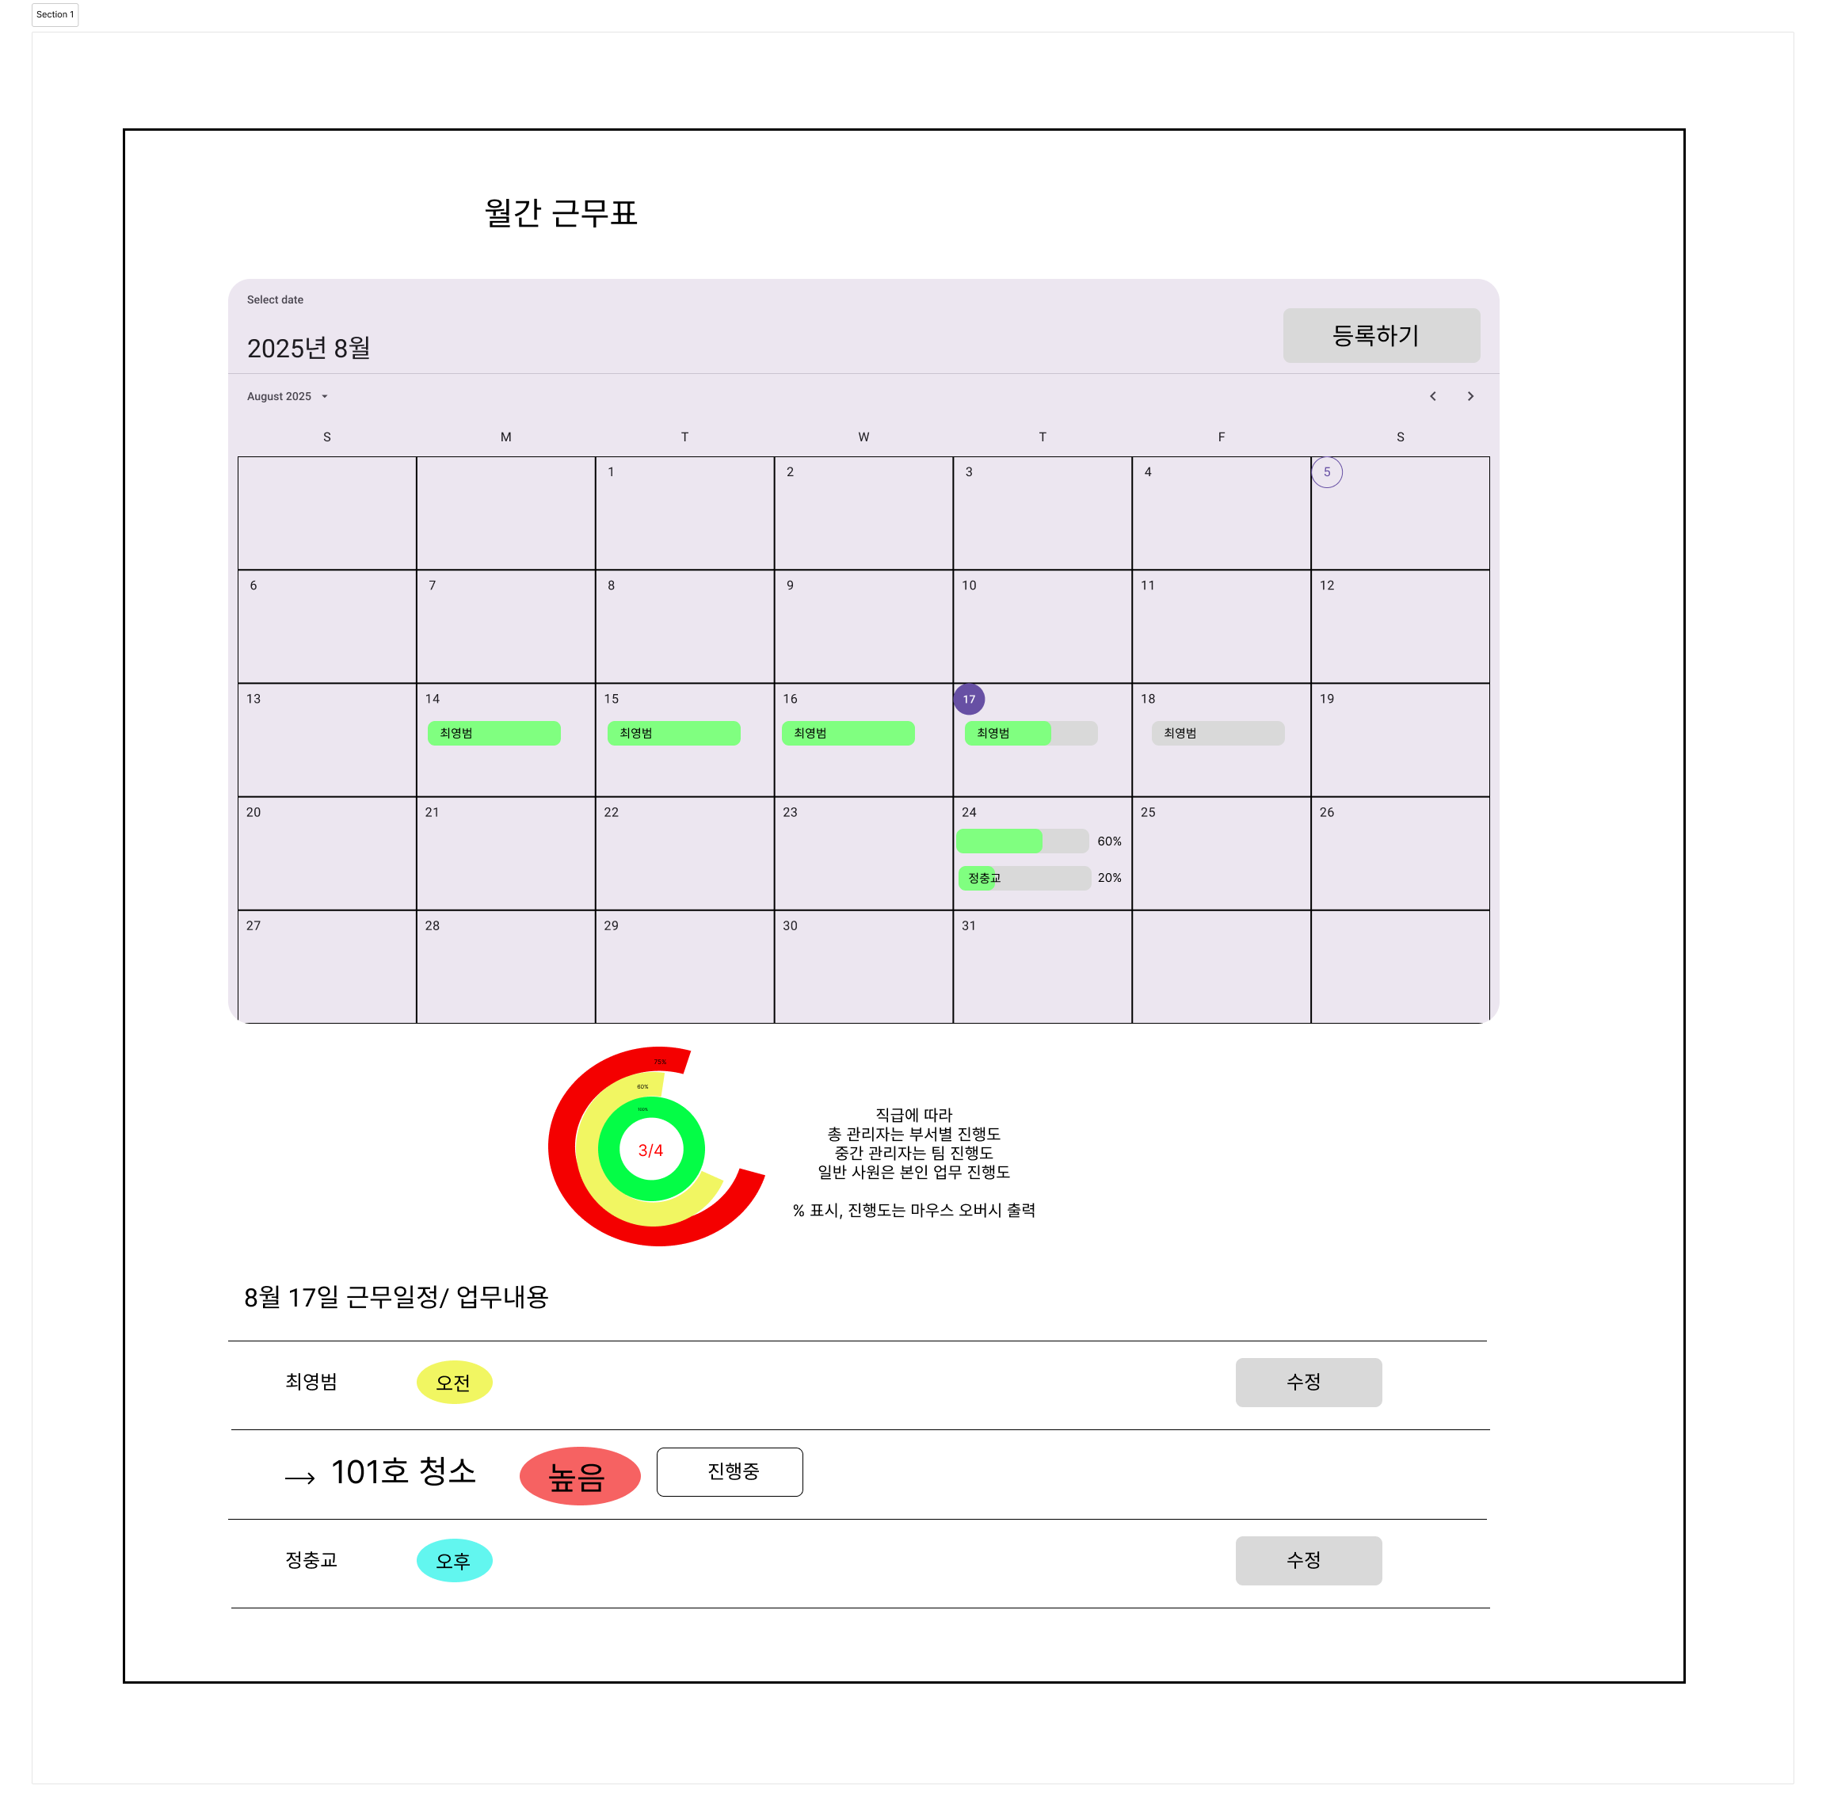
04 화면설계서
※ 개발 중인 화면이므로 UI등이 변경 될 가능성이 있습니다.
Title | 스케줄 캘린더 (총괄/팀장/직원) | Screen ID | schedule_page | DATE | 25.06.10
Screen Path | schedule
description
1 | 해당하는 스케쥴을 표시 - 팀원일 경우 본인의 스케쥴만 출력 - 팀장일 경우 팀 전체의 스케쥴 출력 - 총괄일 경우 전체 팀의 스케쥴 출력 －중요도／진행도에 따라서 색깔별로 그래프로 표시 －클릭 시 상세（２번） 창 슬라이드 기능으로 생김
2 | 직급에 따라 - 총괄 : 부서별 진행도 - 팀장 : 팀 진행도 - 팀원 : 본인 업무 진행도 표시 - ％표시，진행도는 마우스 오버시 출력
3 | 등록하기 버튼 - 클릭시 스케쥴 등록 창을 띄움 - 관리자／팀장 로그인시 활성화
4 | 수정하기 버튼 - 클릭시 스케쥴 수정 창을 띄움 - 관리자／팀장 로그인시 활성화
1
3
２
４

Slide 25
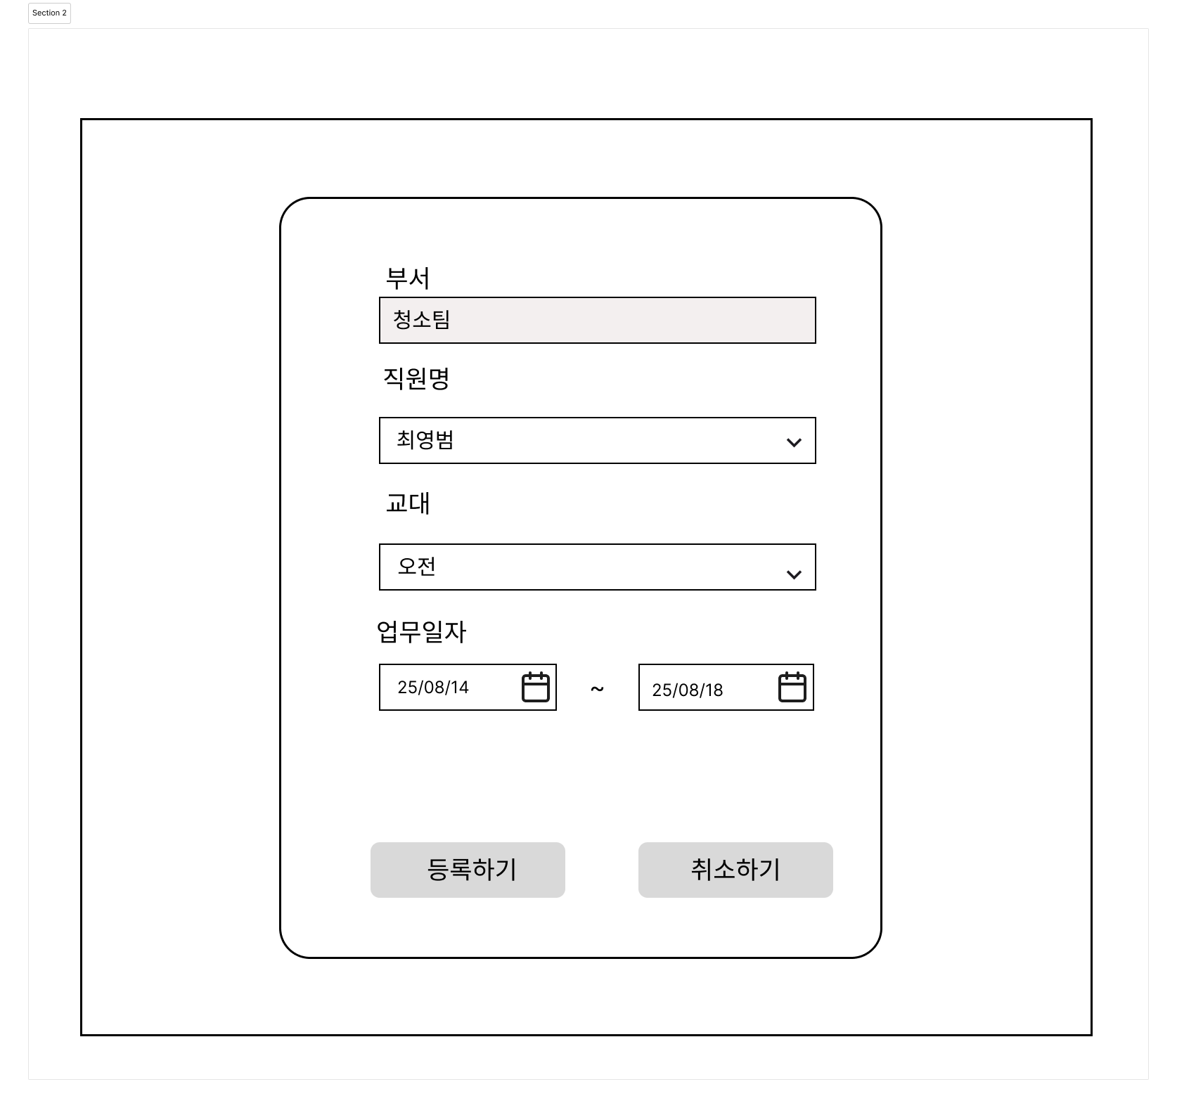
04 화면설계서
※ 개발 중인 화면이므로 UI등이 변경 될 가능성이 있습니다.
Title | 스케줄_등록(총괄/팀장) | Screen ID | scheduleAdd_page | DATE | 25.06.10
Screen Path | scheduleAdd
description
1 | 총괄/팀장 스케쥴 등록 가능 스케쥴 등록 시 필수로 입력 할 란
2 | 등록/취소 버튼 - 클릭 시 스케쥴 등록 처리 - 클릭 시 스케쥴 등록을 취소하고 이전 페이지로 이동
1
2

Slide 26
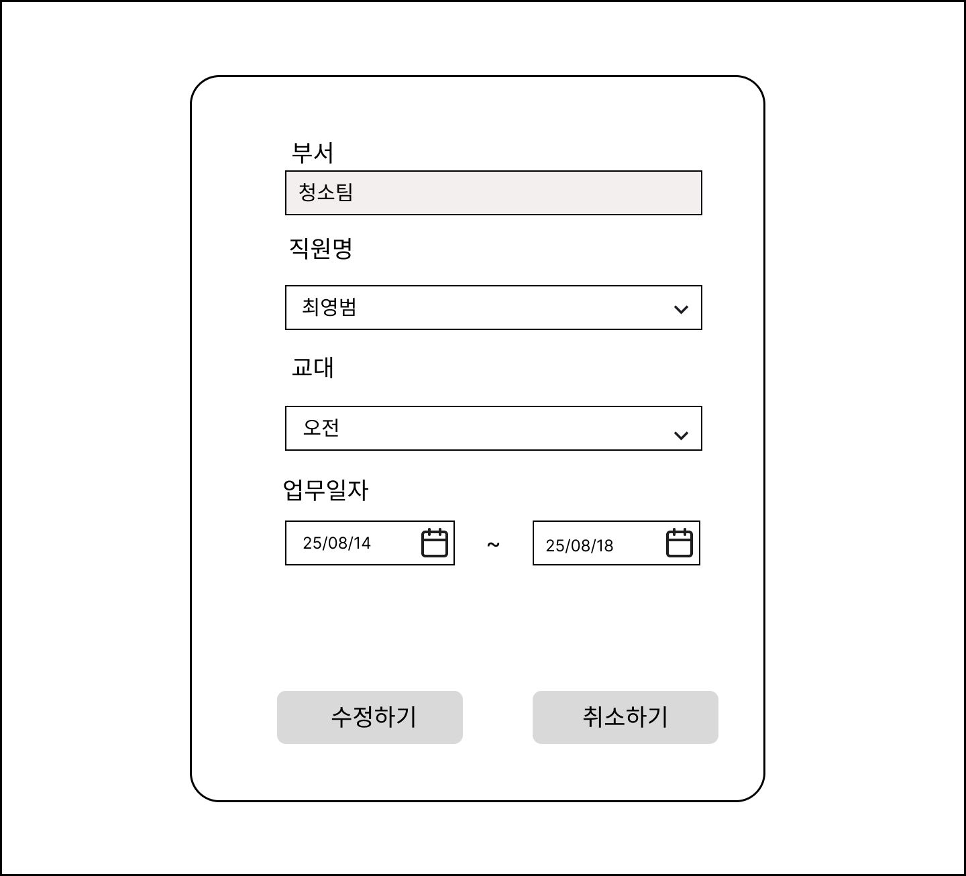
04 화면설계서
※ 개발 중인 화면이므로 UI등이 변경 될 가능성이 있습니다.
Title | 스케줄_수정(총괄/팀장) | Screen ID | scheduleAdd_page | DATE | 25.06.10
Screen Path | scheduleAdd
description
1 | 총괄/팀장 스케쥴 수정 가능 스케쥴 수정 시 필수로 입력 할 란
2 | 등록/취소 버튼 - 클릭 시 스케쥴 등록 처리 - 클릭 시 스케쥴 등록을 취소하고 이전 페이지로 이동
1
2

Slide 27
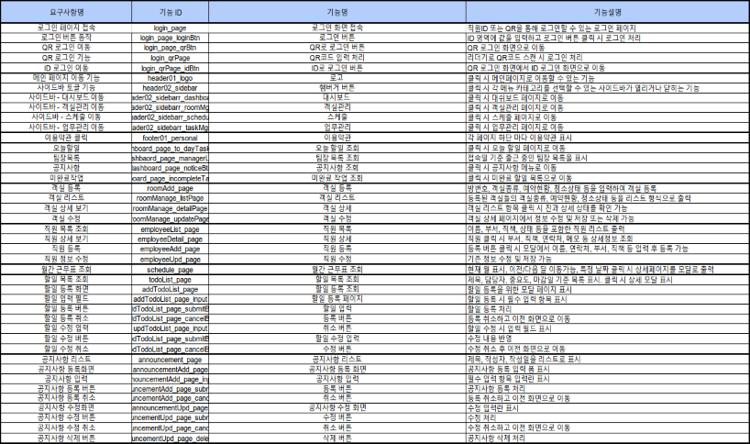
05 요구사항 정의서

Slide 28
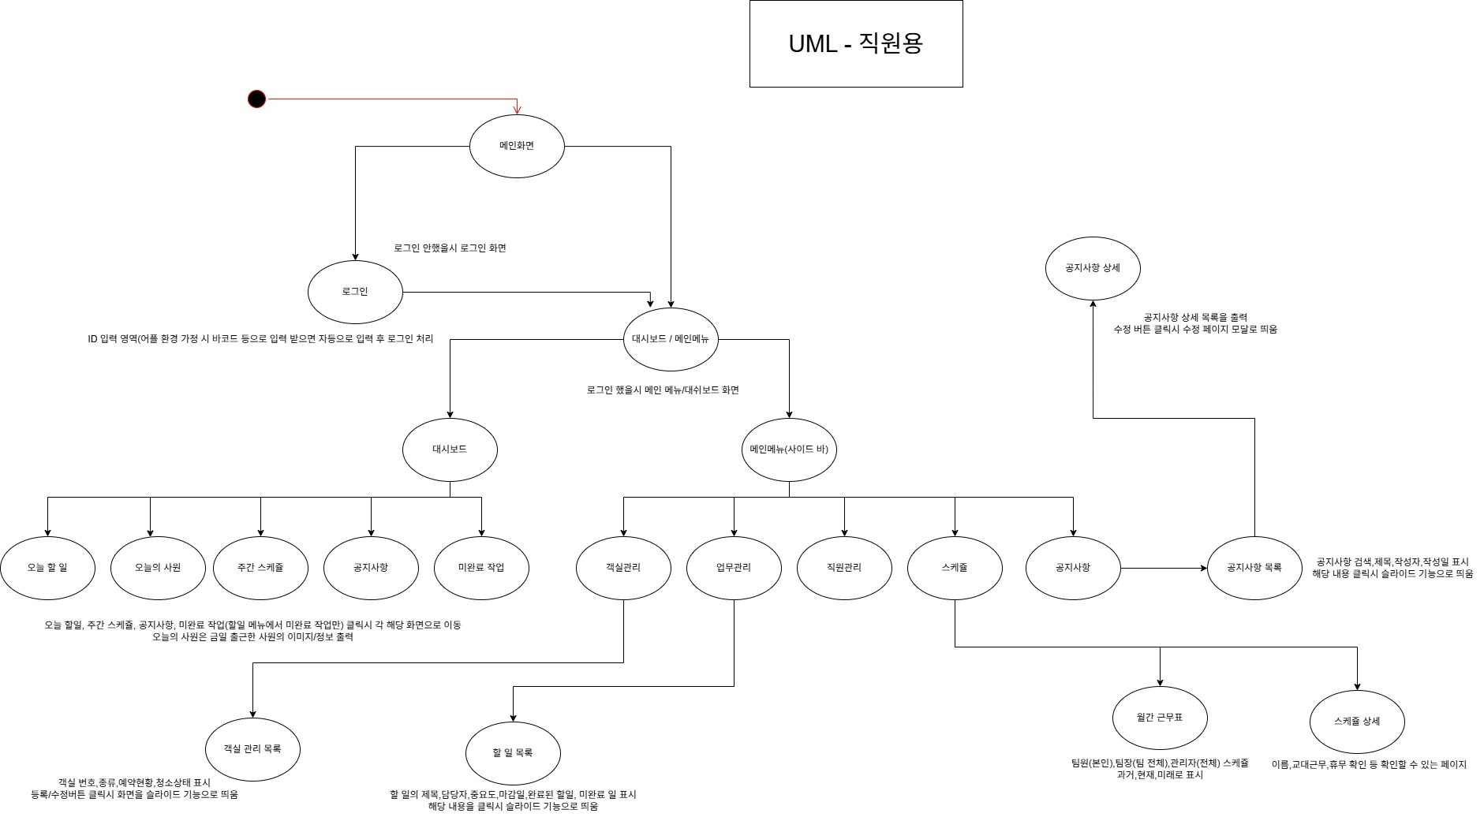
06 UML - 직원

Slide 29
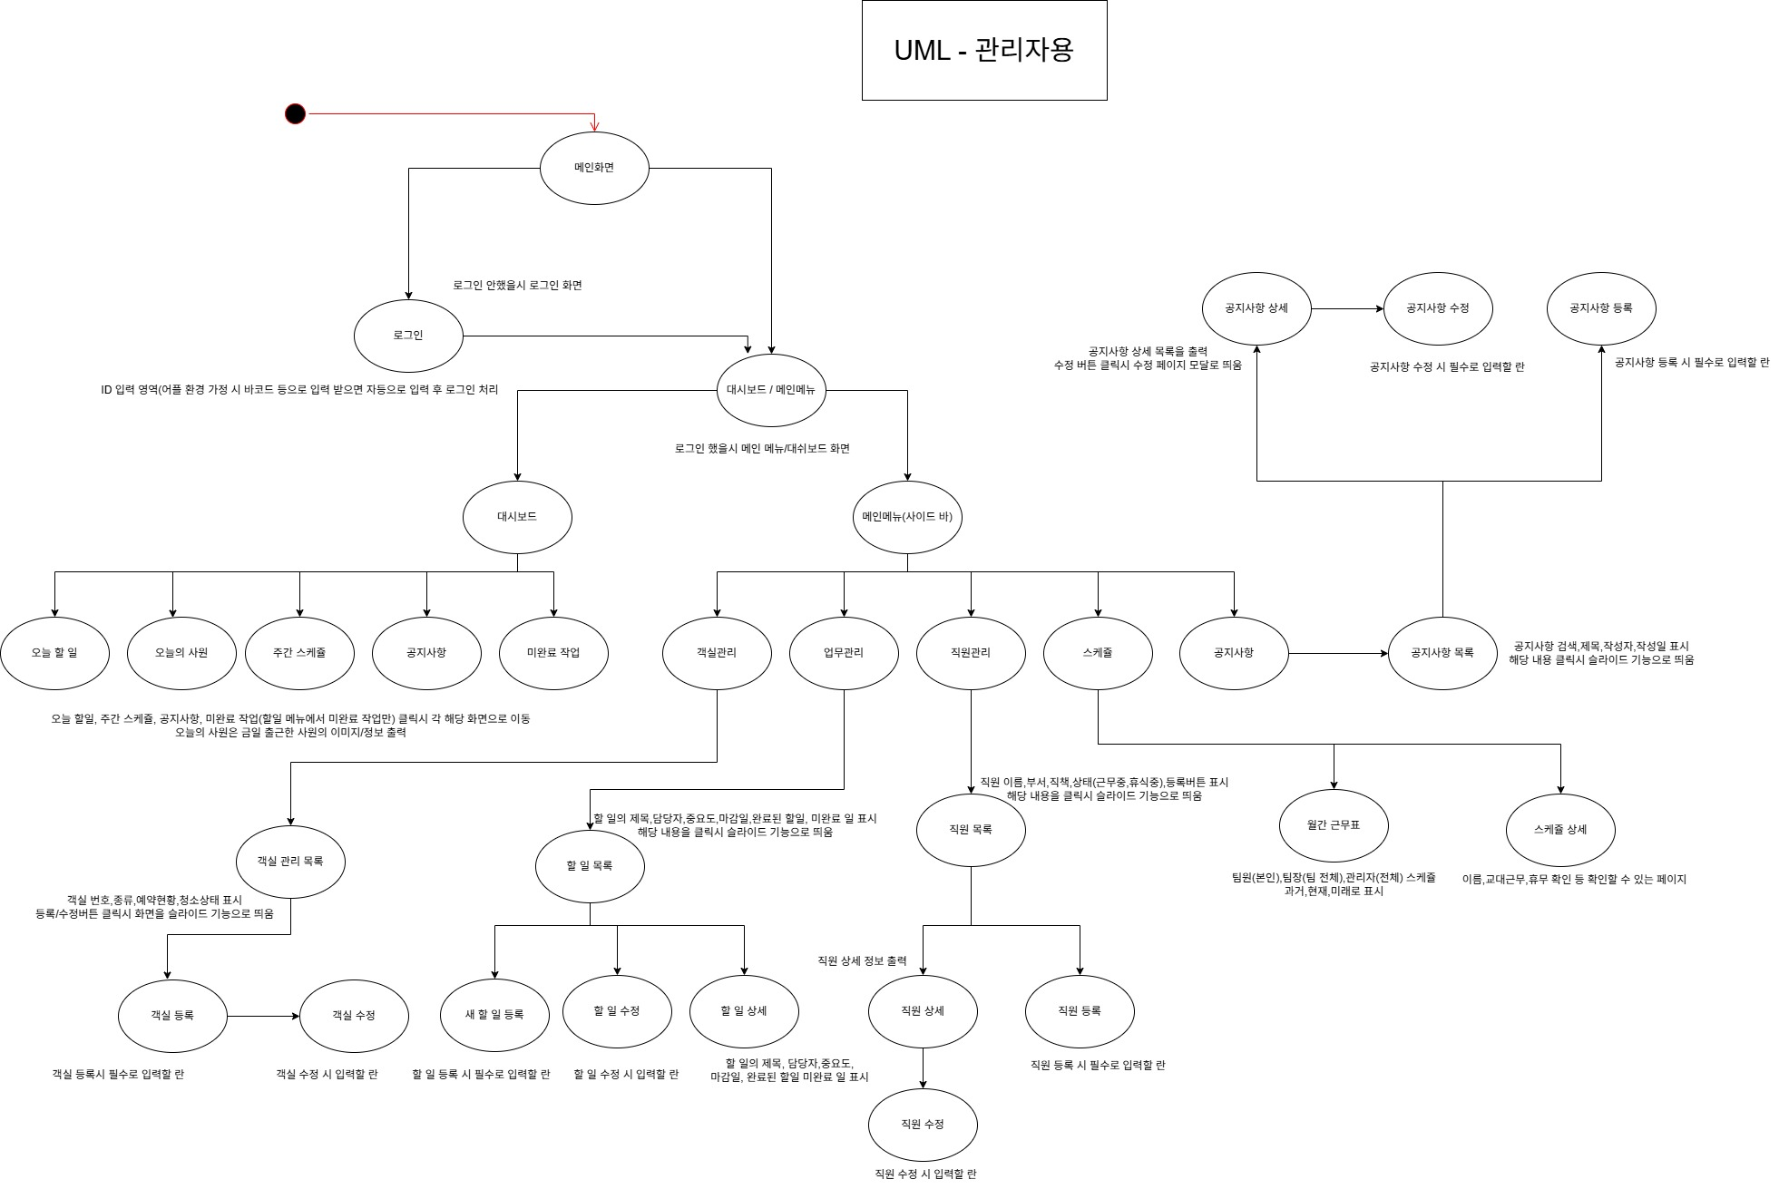
06 UML - 관리자

Slide 30
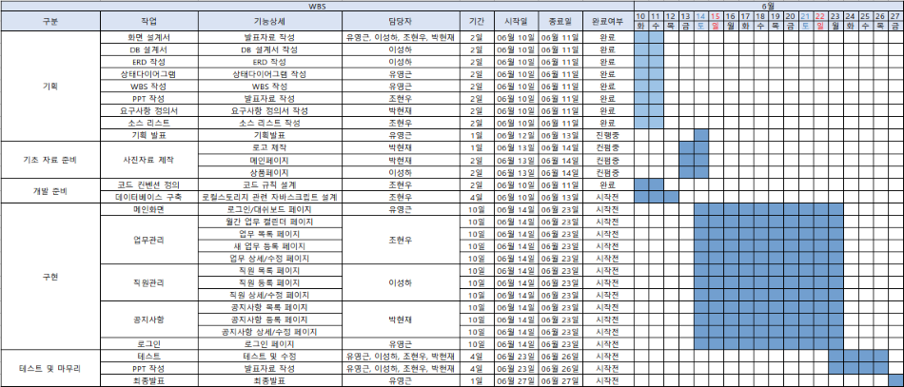
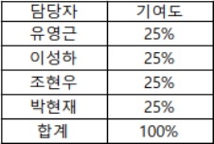
07 WBS

Slide 31
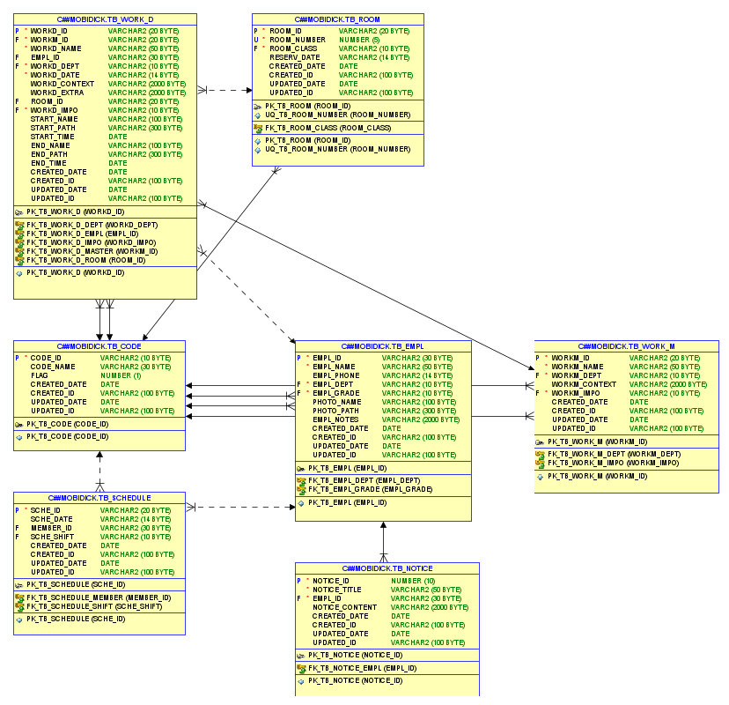
08 ERD

Slide 32
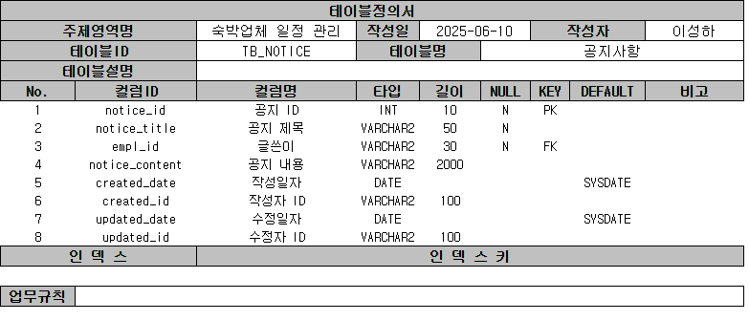
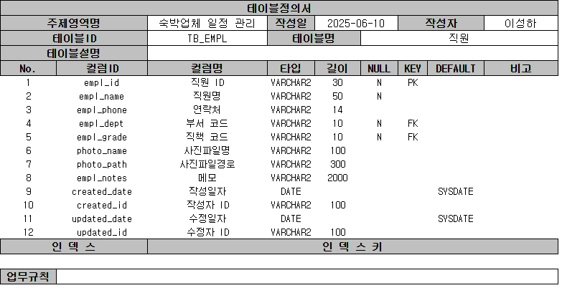
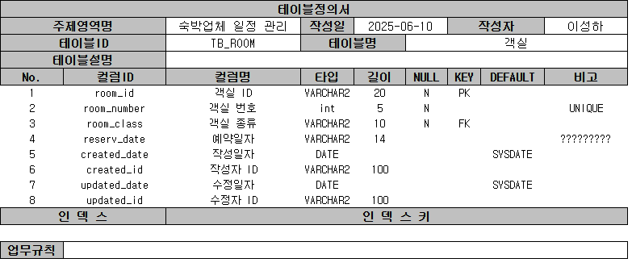
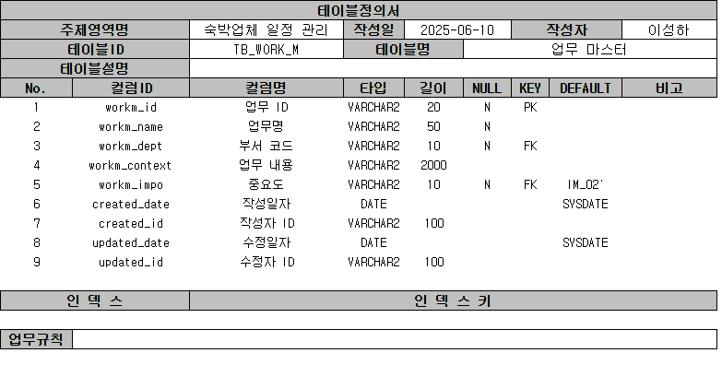
08 테이블 정의서

Slide 33
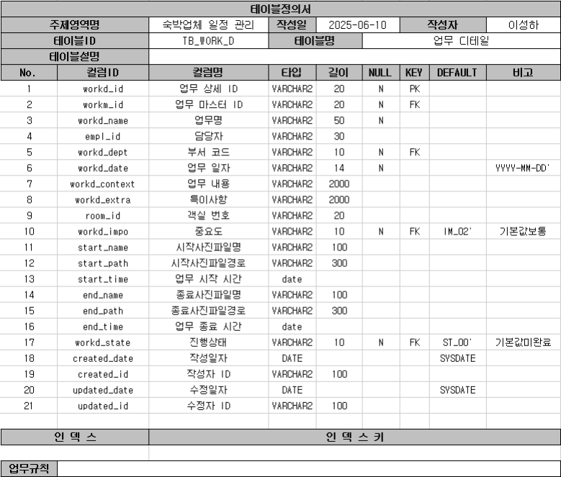
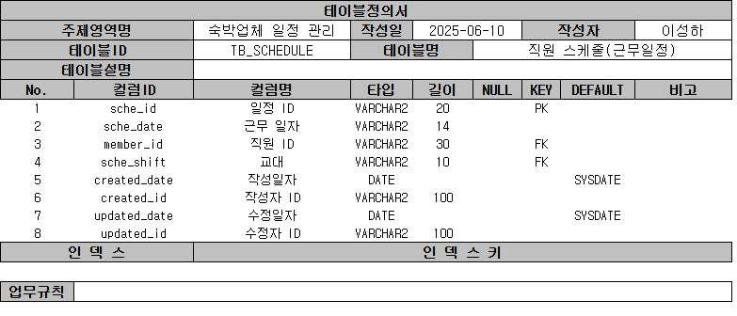
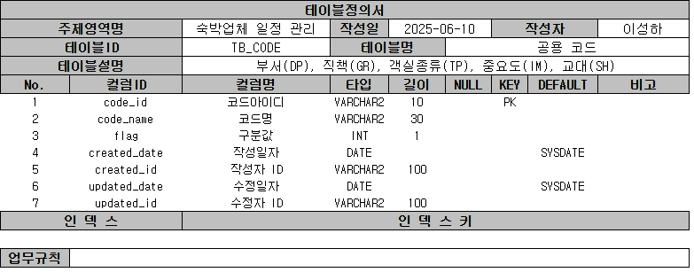
08 테이블 정의서

Slide 34
질문 및 답변
궁금한 사항을 질문해 주세요.

Slide 35
Thank you
감사합니다.

